Slide 1

Název školy: Základní škola a mateřská škola Domažlice , Msgre B. Staška 232, příspěvková organizace
Autor: Mgr. Hronková Pavlína
Téma: Roční období
Číslo projektu: CZ.1.07/1.4.00/21.1437
Sada: Prvouka pro 1. ročník
Název : VY_52_INOVACE_06_Podzim

Slide 2
ANOTACE
MATERIÁL JE URČEN PRO ŽÁKY 1. ROČNÍKU
PREZENTACE NA INTERAKTIVNÍ TABULI
UČITEL SI NA ZÁKLADĚ PREZENTACE POVÍDÁ SE ŽÁKY
INOVACE: PODPORUJE AKTIVITU ŽÁKŮ
A UMOŽŇUJE JIM SDĚLOVAT SI SVÉ
ZNALOSTI A ZKUŠENOSTI

Slide 3
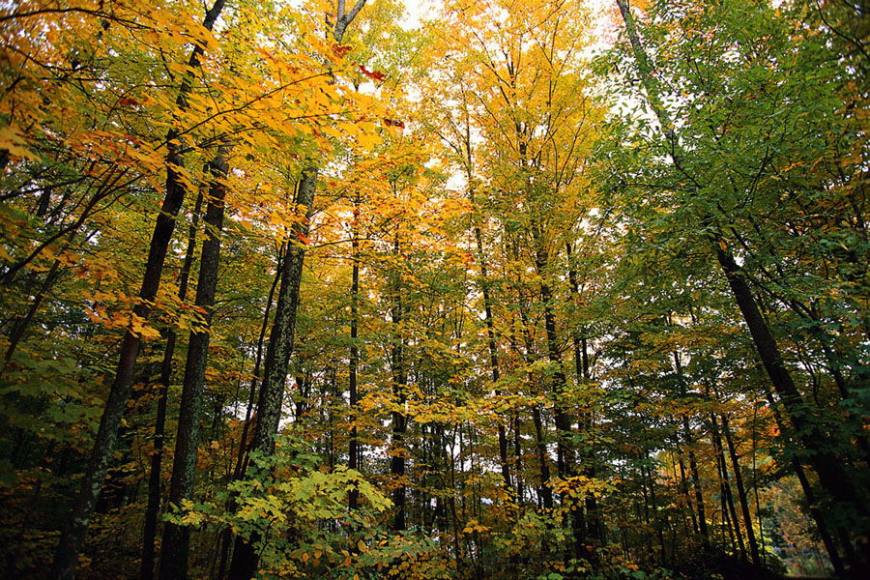
PODZIM

Slide 4
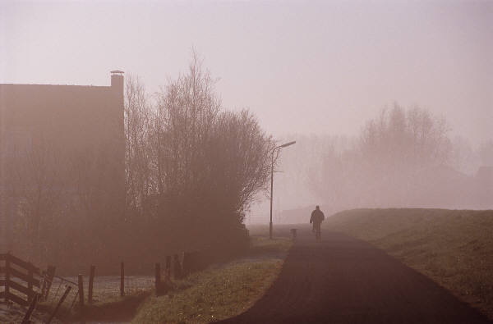
PODZIMNÍ POČASÍ
FOUKÁ VÍTR NÍZKÉ TEPLOTY
ČASTO BÝVÁ MLHA

Slide 5
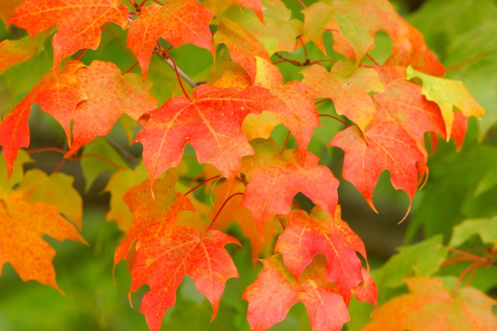
NA PODZIM ŽLOUTNE A OPADÁVÁ LISTÍ

Slide 6
NA PODZIM POUŠTÍME DRAKY

Slide 7
NA PODZIM SBÍRÁME HOUBY

Slide 8

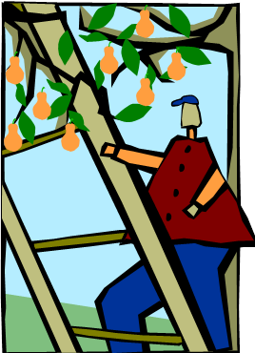

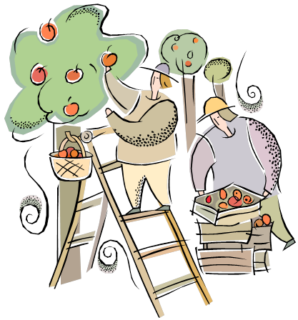
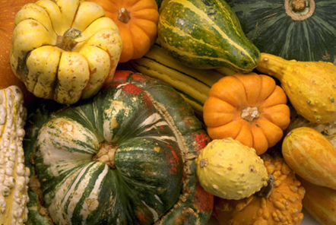
NA PODZIM SKLÍZÍME ZELENINU A OVOCE

Slide 9
NA PODZIM SE ORAJÍ POLE

Slide 10
NA PODZIM SKLÍZÍME BRAMBORY

Slide 11
NA PODZIM SE NEZAPOMEŇTE POŘÁDNĚ OBLÉCI !

Slide 12
CITACE
Ilustrace: www.office.microsoft.com

